Slide 1


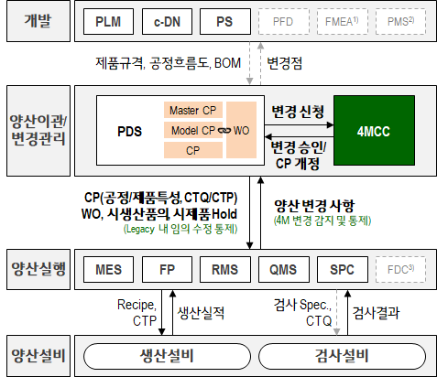


2-7) Factova 4MCC – “4M 관리를 통해 양산 품질 향상시키기”
Q1. Why 4MCC 인가요?
Q2. 4MCC가 무엇이고, 업무에 잘 적용된 모습은?
Q3. 4MCC를 쓰면 무엇이 좋아지나요?
4M(Man, Material, Method, Machine) Change Control
[양산 불량률 ]
[4M변경정보 등록률]
I사 생산 제품 수율
Day
Day
Man
50%
80%
양
산
수
율
①
②
Mathod
4M
Machine
구축 전
구축 후
구축 전
구축 후
평균
10개 → 5개
2건 → 10건
Material
To-Be
“생산 시스템에 임의로 변경된 값으로 인한 품질 이슈가 줄어들었고, 설계변경 정보가 연계되어 BOM도 자동 변경되어 검증된 제품을 양산할 수 있게 되었어요”
As-Is
생산기간
배터리 A사 현업
양산 중 발생하는 4M 변경사항에 대하여, 생산에 적용되기 이전
- 유관 조직을 통해 사전 Risk와 변경 사항에 대해 검토되고
- 결재권자의 승인 후 적용
생산 시스템의 모든 4M 관련 변경사항은 4MCC에 등록되어 관리
NC(Normal Change)와 EC(Engineer Change) 항목을 구분 관리하여 간소화 된 프로세스 제공
검증 단계 프로세스를 제공하고, 담당 영역을 구분 관리함
RMS
“누가 자꾸 임의로 4M을 변경하는 거지? 잘못된 변경으로 이번 달 불량 사고가 또 발생했어”
“예전에 LED 사업부도 경쟁사보다 수율이 낮아 가격 경쟁력 때문에 적자만 발생하고 결국 사업을 접었잖아”
“고객이 수율 목표치를 달성하지 못하면 물량을 줄이겠다고 경고했어”
“주요 변경점에 대해서는 관리가 필요할 거 같아”
“4M 검증을 위해 생산하는 시제품도 자동으로 관리되어 시제품 유출로 인한 문제가 해결되었어요”
디스플레이 B사
연구원
I
생산 시스템과 비연계 독립적 4MCC
Grade
(성숙도)
II
생산 시스템과 연계 4MCC
III
생산 시스템을 통제하는 (Interlock) 수준의 4MCC
주요 요소의 변경관리가 통제 하에 이루어지고
안정적인 제품 생산을 위한 4M변경관리가 필요
4M 관리항목은 4MCC 프로세스 하에 검증 및 적용
생산 시스템 연계 변경 이력 관리 강화
검증 및 통제를 통한 생산 불량률 개선
4M관리 프로세스 적립으로 4MCC 확산 용이

